Slide 1
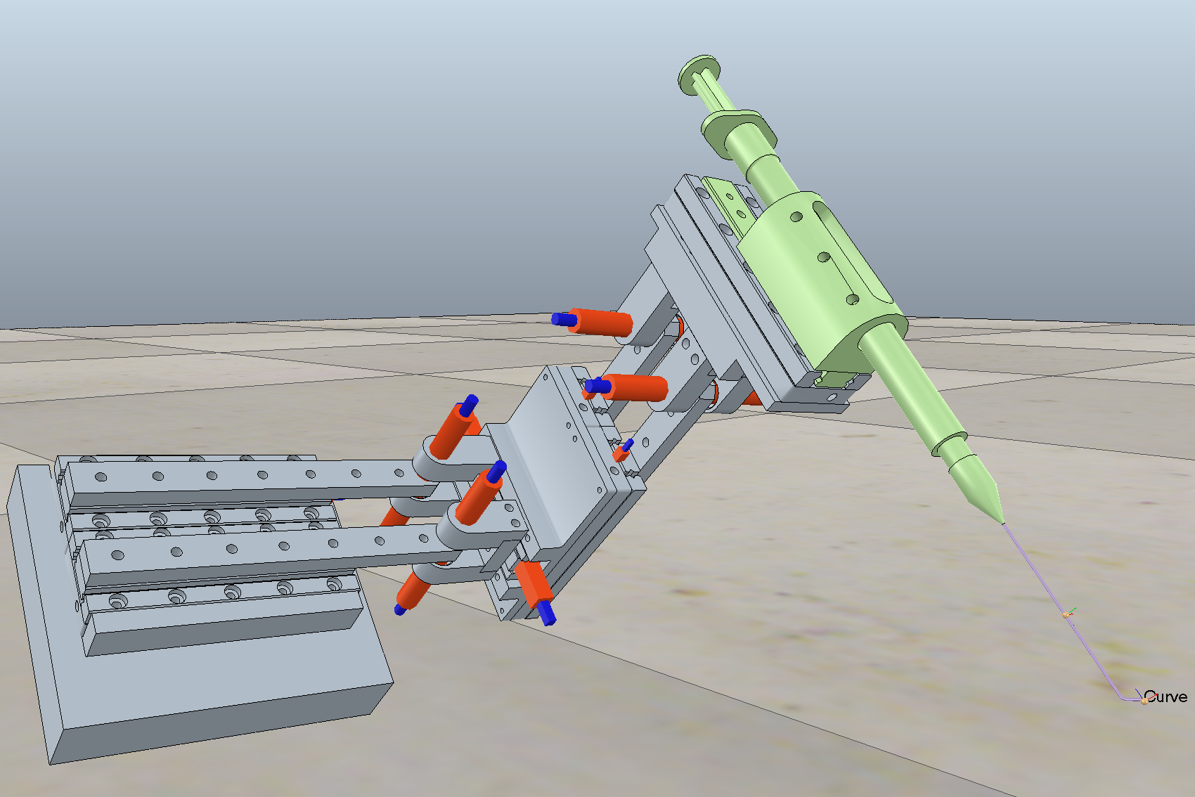
L5
L3
L1
L2
L4

